Slide 1

Implantation d’un programme de littératie équilibré dans une classe de 1er cycle au Québec
Par Julie Bouchard et Josée L’Italien
DMEDC

Slide 2

Des changements de pratiques?
Selon les études de Knowles, les adultes font des apprentissages et de véritables changements dans leurs pratiques lorsque deux conditions sont réunies:
Ils savent pourquoi le faire
Ils sont convaincus de l’utilité et de l’efficacité de faire ces changements.

Slide 3
Pourquoi un programme de littératie équilibré?

Slide 4
Qu’est-ce qu’un programme de littératie équilibré?

Slide 5
Programme de littératie équilibré
Ateliers d’écriture
Écriture partagée
Histoire racontée
Lecture partagée
Ateliers de lecture
Lecture à voix haute
Écriture interactive
Étude des mots et de la langue

Slide 6




Ateliers de LECTURE et d’ÉCRITURE
  Quoi? Mini-leçon, travail autonome (entretiens / travail en petits groupes), mise en commun
  But: Enseigner sur des points précis et permettre aux élèves de s’exercer à lire et écrire
  Temps: ± 50 minutes, 4 fois par semaine

Slide 8

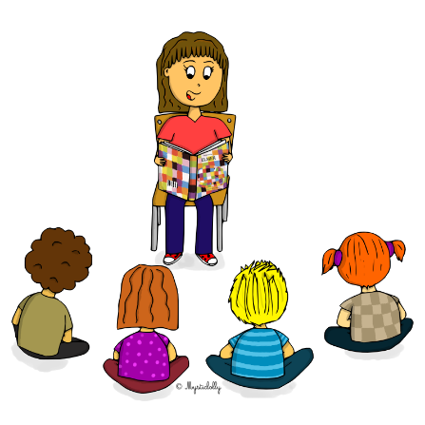
Lecture partagée
  Quoi? Lire 4 à 5 fois le même livre en groupe avec une intention différente (peut aussi être des textes ou des chapitres différents)
  But: Travailler les stratégies de lecture, la fluidité, ssv (sens, syntaxe, visuel), la ponctuation
  Exemples: Le canard à bicyclette, Mercy Watson, Les tigres
  Temps: ± 15 minutes par jour
Lecture à voix haute:
  Quoi?: Trois Façons: Juste lire / Relire / Interactive
  But: Différent selon le dispositif
  Temps: 1 séance de 20 minutes par jour

Slide 9

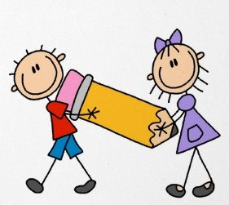
Écriture partagée
  Quoi? L’enseignante écrit, les élèves donnent des idées, on travaille les idées et la structure.
  But: Travailler du vocabulaire, la structure des phrases, élaborer des textes modèles.
  Temps: ± 15 minutes
Écriture interactive
  Quoi? C’est écrire ensemble alors que l’enseignante partage le crayon avec les élèves
  But: Travailler les conventions de la langue écrite
  Temps: Séances de 5 à 15 minutes

Slide 10

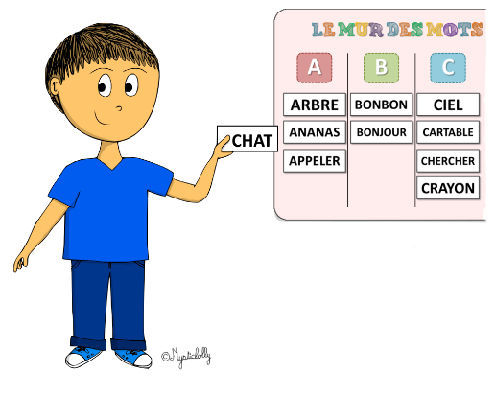
Histoire racontée (storytelling)
  Quoi? À l’aide de l’enseignante, les élèves passent à travers tout le processus d’écriture, mais uniquement à l’oral.
  But: Développer le vocabulaire, le langage, la narration
  Temps: Séquence de 6 séances de 10 minutes
Étude des mots (étude de la langue)
  Quoi? L’enseignante travaille les conventions de plusieurs façons différentes.
  But: Travailler les lettres, les sons, l’orthographe, les règles orthographiques, la correspondance graphophonétique, la grammaire, la conscience phonologique
  Comment? Différentes façons en lien avec la structure des ateliers
  Temps: 20 minutes par jour

Slide 11
Comment implanter un programme de littératie équilibré?

Slide 12

2015-2016
Écriture: À la manière des 40 mini-leçons
2016-2017
Écriture: Module des petits moments 1ère année, textes informatifs 1ère année
2017-2018
Écriture: 5 modules (petits moments, séries histoires de fiction réalistes, informatifs 2e, opinion 2e, poésie)
2018-2019
2019-2020
Écriture: 5 modules (Narratif 2e, Informatif 2e, Opinion 2e, Narratif 1ère, Informatif 2e )
Lecture: 4 modules + projet pays et animaux, lecture partagée et interactive
2015-2016
Écriture: Lecture des traductions et tentative des petits moments en fin d’année
DMEDC mai 2016
Écriture: 3 modules complets + textes sur demande après chacun, début en écriture partagée et interactive
Lecture: 3 modules et intégration des études (4 semaines) avant et entre les modules, lecture partagée et interactive
Lecture: Pas de changement
Lecture: tentative d’un module narratif et poursuite de mes pratiques avec la littérature jeunesse
TCRWP New York juin 2017 en lecture
L’école À l’Orée-du-Bois est choisie par DMEDC pour un projet de formation avec le TC pour 3 ans, TCRWP New York juin 2019 en lecture
3 jours de formation à l’école par Amanda Hartman (entretiens, petits groupes), 2 formations de Martine Arpin (autonomie et entretiens), soutien D’Yves Nadon pour les entretiens
Lecture: 4 modules + projets pays et animaux, lecture partagée et interactive
DMEDC mai 2018
Lecture: Littérature jeunesse, études d’auteur, différents projets intégrant les livres
Collègues (Josée et Martine) bien motivées par le congrès DMEDC en mai 2015 qui me donne le goût de découvrir les ateliers d’écriture et faire des changements de pratique
Jasette du livre, Intégration des histoires racontées et étude des mots et de la langue (orthographe, grammaire, règles orthographiques…)
Jasette du livre, Étude des mots (orthographe)
Jasette du livre, étude des mots (orthographe)
2020-2021
Écriture: 5 modules complets (dont la poésie) + textes sur demande après chacun, début en écriture partagée et interactive
Lecture: 4 modules et intégration des études (7 semaines) avant et entre les modules, lecture partagée et interactive
Jasette du livre, Intégration des histoires racontées et étude des mots et de la langue (orthographe, grammaire, règles orthographiques…)
Formation en juin 2020 sur l’orthographe Changement de toutes les listes orthographiques

Slide 13
Exemple d’horaire 2e année Julie
Heures | Jour 1 | Jour 2 | Jour 3 | Jour 4 | Jour 5
P1 | Ed. phys. | Écriture | Écriture | Écriture | Écriture
P2 | Lecture | Lecture | Lecture | Musique | Lecture
P3 | Étude des mots | Étude des mots | Étude des mots | Étude des mots | Étude des mots
Diner
P4 | Math | Anglais | Math 1 semaine/2 Ou Éd. phys. | Math | Math
P5 |  | Math | Arts | ECR | Ed. phys.

Slide 14


Exemple d’horaire, 1re année, Josée
HEURE
JOUR 1
JOUR 2
JOUR 3
JOUR 4
JOUR 5
08 h 0
0
à
ÉDUCATION
09 h 0
0
Atelier
ÉDUCATION
PHYSIQUE
Atelier
(60)
PHYSIQUE
a
ux
2 semaines
09 h 0
0
à
arts
10 h
0
0
Atelier
Atelier
ÉDUCATION
MATH
ÉMATIQUES
(60
)
PHYSIQUE
10
h 0
0
à
10 h
2
0
(
20
)
10 h
24
à
11
h
24
MUSIQUE
Atelier
Atelier
Atelier
Atelier
(
6
0
)
1
1 h
24
À 12 h
39
D I N E R
Storytelling:
1 ou 2 par module en remplacement de la lecture partagée
12 h
43
à
Lecture part
agée
Lecture part
agée
Lecture part
agée
Lecture part
agée
Lecture part
agée
13 h
2
5
(
4
2
)
Ét
ude de
la langue
Ét
ude de
la langue
Ét
ude de
la langue
Ét
ude
de la langue
Ét
ude de
la langue
1
3
h
25
à
13 h
40
(
15
)
1
3
h
4
4
Lecture à voix haute
Lecture à voix haute
Lecture à voix haute
Lecture à voix haute
Lecture à voix haute
à
15 h
02
(
78
)
MATH
ÉMATIQUES
MATH
ÉMATIQUES
MATH
ÉMATIQUES
MATH
ÉMATIQUES
ANGLAIS

Slide 15
Planification annuelle des modules en 2e année
Début | Fin | Lecture | Écriture
31 août | 4 sept | Étude: Identité
7 sept. | 16 oct. Célébration | 2e année Module 1: Grandir comme lecteur Narratif | 1ère année Module 4: Écrire des séries d’histoires réalistes Narratif Semaine du 12 oct: Sur demande/dernier de leur série
19 oct. | 23 oct. | Étude: Préférences ou lecture partagée info | Préparation de module: Livre collectif informatif
26 oct. | 11 déc. Célébration | 2e année Module 2: Becoming expert Informatif | 2e année Module 2: Écrire des textes informatifs: mode d’emploi Informatif
14 déc. | 18 déc. | Narratif Noël | Sur demande: livre d’information collectif de Noël
5 janv. | 8 janv. | Étude: Habitudes ou étude d’un auteur Narratif préparatoire (je) | Préparation de module: Petit moment collectif
11 janv. | 26 fév. Célébration | 2e année Module 3:Bigger Books Mean Amping Up Reading Power Narratif | 2e année Module 1; S’inspirer des grands auteurs pour écrire des récits Narratif Semaine du 22 fév.: Sur demande/petit moment collectif
9 mars | 12 mars | Étude: à déterminer | Préparation du module: lettre et opinion
15 mars | 30 avril Célébration | 2e année Module 4:Series Books Clubs Narratif | 2e année Module 3: Écrire sur nos lecture Opinion Semaine du 26 avril: Sur demande/opinion Winn Dixie
3 mai | 7 mai | Étude: à déterminer | Préparation du module: poésie
10 mai | 18 juin Célébration | On poursuit les clubs avec des livres d’information. On lit des séries et de la poésie. Projets animaux, pays, etc. | 2e année Module 4: Écrire de grandes pensées en poésie Poésie

Slide 16
Planification annuelle des modules en 1re année
Modules d’écriture | Modules de lecture
Les premiers pas (présco) : Leçons 1 à 6 Durée : 2 semaines | Placer les routines : rassemblements (5 règles), déplacements, partenaires… Les super pouvoirs (présco) MODULE EN ANGLAIS Durée : 5 à 6 semaines Bâtir de bonnes habitudes en lecture (1re année) Durée : 5 à 6 semaines Les détectives de mots (1re année) Durée : 5 à 6 semaines
Écrire pour présenter ce qui nous tient à cœur (présco) Durée : 5 à 6 semaines
Les livres Comment faire (présco) Durée : 4 à 5 semaines
Écrire des récits inspirés de nos petits moments (1re année) Durée : 4 à 6 semaines
CONGÉ DE NOËL
Écrire pour partager son opinion (1re année) Durée : 5 à 6 semaines | Sois le patron de ta lecture (1re année) MODULE EN ANGLAIS Durée : 5 à 6 semaines
Écrire des textes informatifs, chapitre par chapitre (1re année) Durée : 5 à 6 semaines | Les livres informatifs (1re année) MODULE EN ANGLAIS Durée : 5 à 6 semaines
Écrire des séries d’histoires réalistes (1re année) Durée : 5 à 6 semaines | Les personnages (1re année) MODULE EN ANGLAIS Durée : 5 à 6 semaines

Slide 17
Des conseils pour vous… (si j’avais su!!!)

Slide 18
Et maintenant, quelques questions pour vous…
Où en êtes-vous dans votre pratique en écriture et en lecture?
Voulez-vous effectuer un changement de pratique? Et savez-vous pourquoi vous voulez le faire?
Que voulez-vous atteindre?
Quel sera votre échéancier échelonné dans un temps réaliste pour atteindre votre objectif?
Qui peut vous aider dans l’atteinte de cet objectif? Un ou une partenaire en vue?

